Slide 1
স্বাগতম

Slide 2
পরিচিতি
শিক্ষক পরিচিতি
মোঃ বেলাল হোসাইন
সহকারী শিক্ষক (PHT)
সোনাপুর দাখিল মাদরাসা
রায়পুর,লক্ষীপুর ।
মোবাঃ ০১৭২৭৬৫৯৪৩১
পাঠ পরিচিতি
শ্রেণি:৬ষ্ঠ- দশম
শারীরিক শিক্ষা স্বাস্থ্য বিজ্ঞান ও খেলাধূলা ।
পাঠঃ বিশেষ পাঠ করোনা ভাইরাস
সময়ঃ ৪০মিনিট
তারিখঃ ২০ /৬ /২০২০

Slide 3
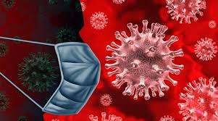
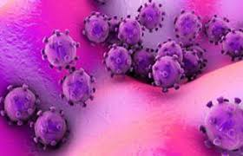
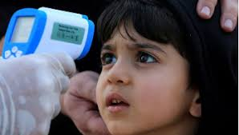

Slide 4
পাঠের শিরোনাম
নভেল করোনা ভাইরাস ২০১৯

Slide 5
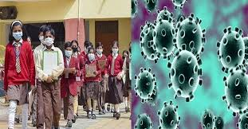
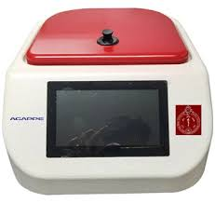
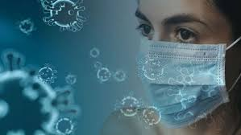

Slide 6
শিখন ফল
এই পাঠ শেষে শিক্ষার্থীরা………..
১ । করোনা ভাইরাস কি তা ব্যাখ্যা করতে পারবে।
২। করোনা ভাইরাস কিভাবে ছড়ায় তা বর্ণনা করতে পারবে।
৩। করোনা ভাইরাস প্রতিরোধে করণীয় কি তা ব্যাখ্যা করতে পারবে।

Slide 7
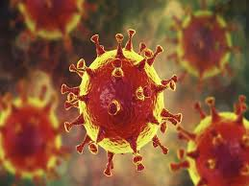

Slide 8
একক কাজ
করোনা ভাইরাস কি ?

Slide 9
সমাধান
*করোনা ভাইরাস জনিত রোগ (covid-2019)হল সদ্য আবিষ্কৃত এক ধরণের করোনা ভাইরাস দ্বারা সৃষ্ট একটি সংক্রামক রোগ ।
*এই ভাইরাস এর আগে কখনো মানুষের মধ্যে ছড়ায়নি । নতুন এ রোগটি কে প্রথমদিকে নানা নামে ডাকা হচ্ছিল, যেমনঃ চায়না ভাইরাস, করোনাভাইরাস, ২০১৯এনকভ , নতুন ভাইরাস, রহস্য ভাইরাস ইত্যাদি।
* এ বছর (২০২০) ফেব্রুয়ারি মাসের দ্বিতীয় সপ্তাহে বিশ্ব স্বাস্থ্য সংস্থা রোগটির আনুষ্ঠানিক নাম দেয় কোভিড- ১৯ – যা করোনা ভাইরাস ডিজিজ ২০১৯ এর সংক্ষিপ্ত রূপ।জ্বর, সর্দি , কাশি , গলা ব্যথা, ফুসফুস প্রদাহ এ রোগের প্রাথমিক লক্ষণ ।

Slide 10
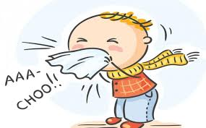
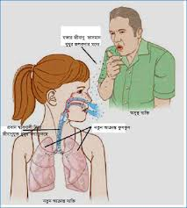
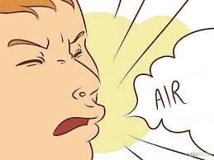

Slide 11
করোনা ভাইরাস কিভাবে ছড়ায় ?

Slide 12
সমাধান
মূলত বাতাসে Air Droplet এর মাধ্যমে
*হাঁচি ও কাশির মাধ্যমে
*আক্রান্ত ব্যক্তিকে স্পর্শ করলে
*ভাইরাস আছে এমন কোন কিছু স্পর্শ করলে
*হাত না ধুয়ে মুখে , নাকে বা চোখে হাত লাগালে
*পশু /পাখি বা গবাদি পশুর মাধ্যমে
*পয়নিষ্কাশন ব্যবস্হার মাধ্যমেও ছড়াতে পারে
*মানুষ থেকে মানুষে

Slide 13
লক্ষণ:
*সর্দি
*কাশি
*জ্বর
*মাথা ব্যথা
*গলা ব্যথা
*মারাত্মক পর্যায়ে অজ্ঞান হয়ে যাওয়া ।
শিশু বৃদ্ধ ও কম রোগ –প্রতিরোধ ক্ষমতা সম্পন্ন ব্যক্তিদের নিউমোনিয়া ও ব্রঙ্কাইটিস ।

Slide 14
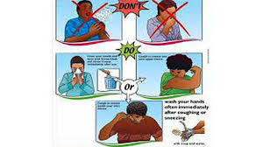

Slide 15
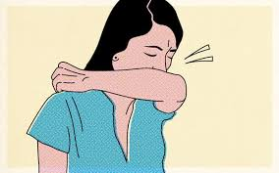
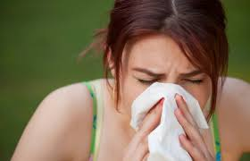
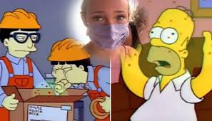

Slide 16
করোনা ভাইরাস প্রতিরোধে করণীয় কি ?

Slide 17
সমাধান
গণপরিবহন এড়িয়ে চলতেহবে।
প্রচুর ফলের রস এবং পর্যাপ্ত পানি পান করতে হবে।
ঘরে ফিরে হ্যান্ড ওয়াশ দিয়ে ভাল করে হাত দুতে হবে ।
ডিম কিংবা মাংস রান্নার সময় ভালো করে সেদ্ধ করতে হবে।
ময়লা কাপড় দ্রুতধুয়ে ফেলতে হবে।
কিছু খাওয়া কিংবা রান্না করার আগে হাত ধুতে হবে ।
ঘরের বাহিরে মাস্ক ব্যবহার করতে হবে।

Slide 18
*খাওয়ার সময় শারীরিক দুরত্ব ( তিন ফুট) বজায় রাখতে হবে ।
*প্রতিবার টয়লেট ব্যবহারের পরে হাত সাবান দিয়ে জীবানুমুক্ত করতে হবে ।
*অফিস ও শ্রেণি কক্ষ প্রতিদিন পরিষ্কার করতে হবে।
*চোখ , নাক ও মুখে হাত দেওয়া থেকে বিরত থাকবে ।
*জন সমাগম,মিছিল ,মিটিং করা যাবে না ।
*গুজবে কান দেয়া যাবে না ।
*খারাপ অভ্যাস ছেড়ে পাক-পবিত্র ও ধর্মভীরু হতে হবে ।
* যেখানে কফ- থুতু ফেলা যাবে না ও হাচি , কাশি দেয়া যাবে না।

Slide 19
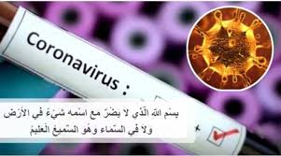
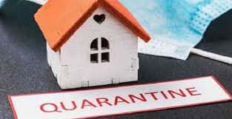
এছাড়াও

Slide 20
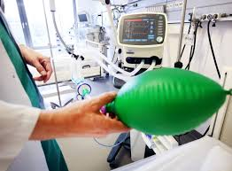
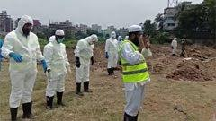
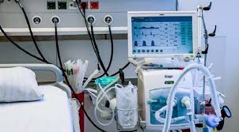

Slide 21
মূল্যায়ন
১ । করোনা ভাইরাস কিভাবে ছড়ায় ?
ক) মানুষ থেকে মানুষে খ) গাছে থেকে গাছে গ) পশু থেকে পশুতে
২। করোনা ভাইরাস প্রতিরোধের উপায় কি ?
ক) মিছিল করা খ) সচেতন হওয়া গ) গোসল না করা
৩। করোনা ভাইরাসের উৎপত্তি কোথায় ?
ক) বাংলাদেশ খ)জার্মান গ)চীন
+

Slide 22
উত্তর মিলিয়ে নেই
১।ক) মানুষ থেকে মানুষে
২। খ) সচেতন হওয়া
৩। গ) চীন

Slide 23
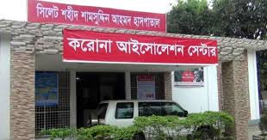
বাড়ির কাজ
*পরিবার ও সমাজকে করোনার সংক্রমন থেকে বাঁচাতে তোমার ভূমিকা ব্যাখ্যা কর।

Slide 24
ধন্যবাদ
সবাইকে

